Slide 1

TRƯỜNG TIỂU HỌC ÁI MỘ A
Khoa học
THỰC VẬT CẦN GÌ ĐỂ SỐNG?
Bµi: Më réng vèn tõ: ­íc m¬

Slide 2
I. YÊU CẦU CẦN ĐẠT:
1. Kiến thức:
- HS hiểu được môi trường sống của một số loài thực vật.
2. Kĩ năng:
- Nêu được những yếu tố cần để duy trì sự sống của thực vật: nước, không khí, ánh sáng, nhiệt độ và chất khoáng.
3. Phẩm chất:
- GD cho HS ý thức bảo vệ môi trường, chăm sóc cây xanh
4. Góp phần phát triển các năng lực:
* KNS: + Làm việc nhóm
+ Quan sát, so sánh có đối chứng để thấy sự phát triển khác nhau của cây trong những điều kiện khác nhau.
* GD BVMT: Một số đặc điểm chính của môi trường và tài nguyên thiên nhiên
II. ĐỒ DÙNG DẠY HỌC:
1. Đồ dùng:
- GV: + 5 cây trồng theo yêu cầu như SGK. Bài giảng Powerpoint.
+ Phiếu học tập theo nhóm.
- HS: Sgk. HS mang đến lớp những loại cây đã được gieo trồng.
2. Phương pháp, kĩ thuật:
- PP: Hỏi đáp, quan sát, thảo luận nhóm, thực hành thí nghiệm.
- KT: Động não, chia sẻ nhóm đôi, tia chớp.
II. CÁC HOẠT ĐỘNG DẠY- HỌC: (40 phút)

Slide 3


KHỞI ĐỘNG. (5’)

Slide 4




Hãy nêu Nguồn nước đã bị ô nhiễm
Trả lời
Nước bị ô nhiễm
Nước có màu, có chất bẩn
Nước có mùi hôi
Nước có chứa vi sinh vật
HÕt giê
5
8
3
7
4
2
6
10
9
0
1

Slide 5
Nhờ đâu ta có thể nhìn thấy vật?
Trả lời
Ta có thể nhìn thấy vật là do vật đó tự phát sáng
hoặc có ánh sáng chiếu vào vật đó phản xạ truyền
vào mắt
Hết giờ
5
8
3
7
4
2
6
10
9
0
1

Slide 6
Tại sao khi đun nước, không nên đổ đầy nước vào ấm?
Trả lời
Khi đun nước không nên đổ đầy nước vào ấm vì nước ở nhiệt độ cao thì nở ra. Nếu nước quá đầy ấm sẽ tràn ra ngoài có thể gây bỏng hay tắt bếp, chập điện.
Hết giờ
5
8
3
7
4
2
6
10
9
0
1

Slide 7
Ánh sáng có vai trò như thế nào đối với sự sống của con người?
Trả lời
Ánh sáng tác động lên mỗi chúng ta trong suốt cả
cuộc đời, nó giúp chúng ta có thức ăn, sưởi ấm và
cho ta sức khỏe. Nhờ ánh sáng mà ta cảm nhận
được vẻ đẹp của thiên nhiên.
Hết giờ
2
1
7
6
4
10
9
8
5
3

Slide 8
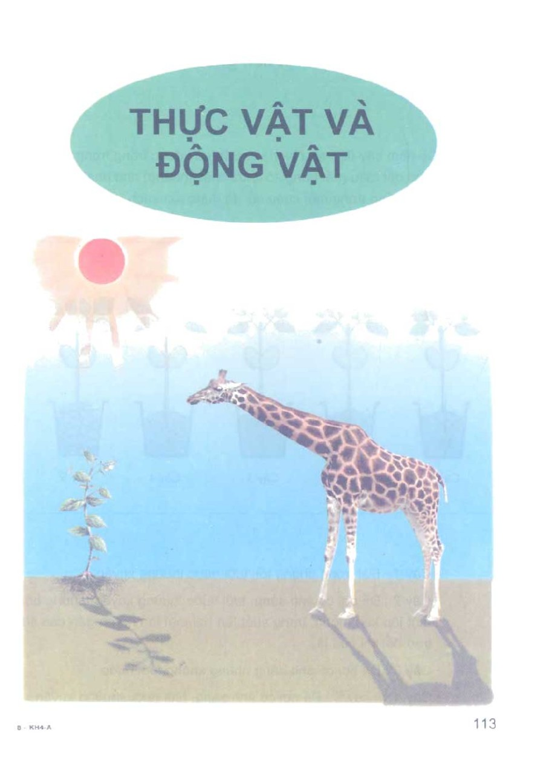

Slide 9
Thứ ba ngày 12 tháng 4 năm 2022
Khoa học
Thực vật cần gì để sống?

Slide 10
KHÁM PHÁ. (30’)

Slide 11
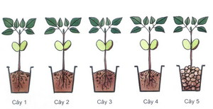
Khoa học
Thực vật cần gì để sống?
Điều kiện sống của từng cây.
* Quan sát và mô tả các thí nghiệm sau.
- Có năm cây đậu như hình vẽ. Bốn cây được trồng trong chậu có chứa đất màu (đất trồng có chứa chất khoáng) như nhau. Một cây được trồng trong một chậu sỏi đã được rửa sạch.

Slide 12
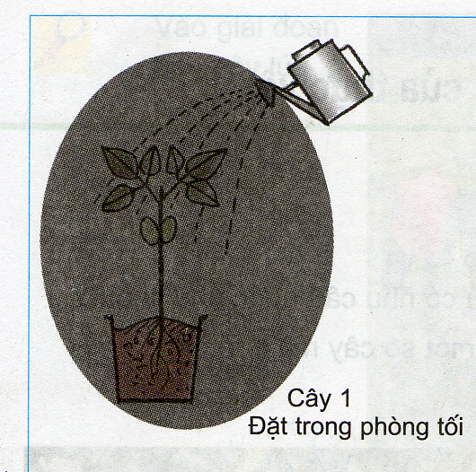
Điều kiện sống của từng cây.
* Quan sát và mô tả các thí nghiệm sau.
Đặt trong phòng tối, tưới nước thường xuyên

Slide 13
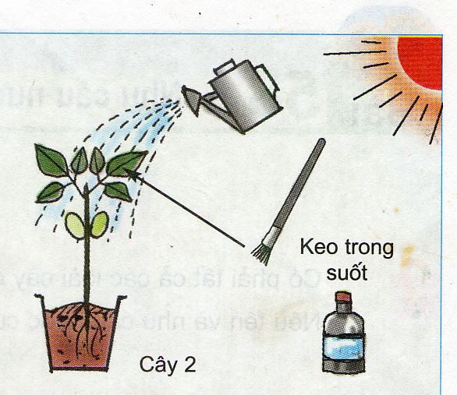
Điều kiện sống của từng cây.
* Quan sát và mô tả các thí nghiệm sau.
Để nơi có ánh sáng, tưới nước thường xuyên nhưng bôi một lớp keo mỏng, trong suốt lên hai mặt lá nhằm ngăn cản sự trao đổi khí của lá.

Slide 14
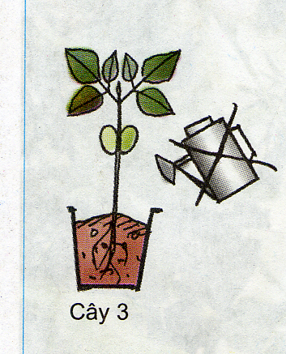
Điều kiện sống của từng cây.
* Quan sát và mô tả các thí nghiệm sau.
Để nơi có ánh sáng nhưng không tưới nước.

Slide 15
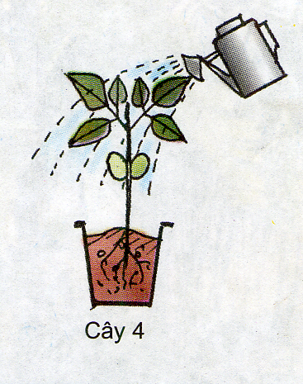
Điều kiện sống của từng cây.
* Quan sát và mô tả các thí nghiệm sau.
Để nơi có ánh sáng, tưới nước thường xuyên

Slide 16
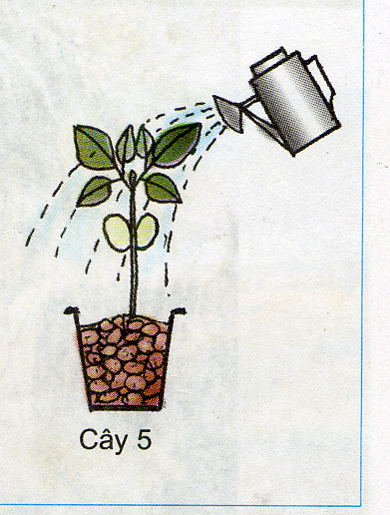
Điều kiện sống của từng cây.
* Quan sát và mô tả các thí nghiệm sau.
- Để nơi có ánh sáng, tưới nước thường xuyên, nhưng trồng trong sỏi, đá đã rửa sạch.

Slide 17
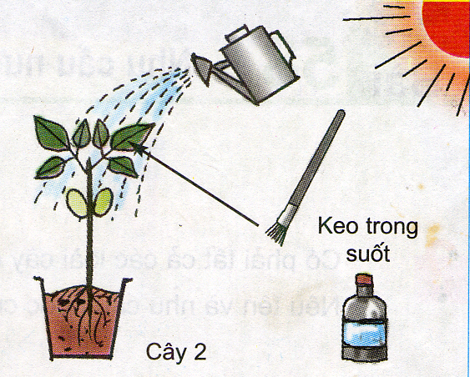
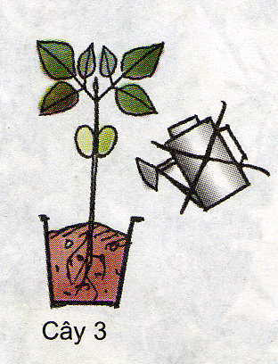
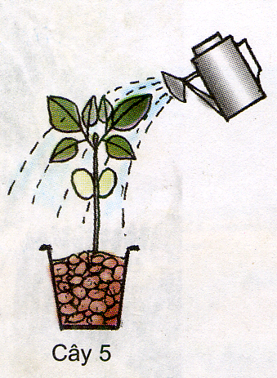
1. Điều kiện sống của từng cây.
* Quan sát và mô tả các thí nghiệm sau.
- Các cây đậu trên có những điều kiện sống nào giống nhau và khác nhau ?

Slide 18
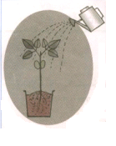
Điều kiện sống của từng cây.
* Cây 1 và cây 2 thiếu điều kiện gì ? Vì sao em biết điều đó ?
- Cây 2 thiếu không khí, vì lá cây đã bị bôi một lớp keo làm cho không thực hiện quá trình trao đổi khí với môi trường.
Cây 1
Cây 2
- Cây 1 thiếu ánh sáng, vì đặt ở nơi tối ánh sáng không chiếu vào được.

Slide 19
Điều kiện sống của từng cây.
* Cây 3 và cây 5 thiếu điều kiện gì ? Vì sao em biết điều đó ?
- Cây 3 thiếu nước, vì cây không được tưới nước thường xuyên, khi hút hết nước trong đất, cây không được cung cấp nước.
- Cây 5 thiếu chất khoáng có trong đất. Vì cây được trồng bằng sỏi đã rửa sạch.

Slide 20
Đánh dấu X vào các yếu tố mà cây được cung cấp và dự đoán sự phát triển của cây:
Các yếu tố mà cây được cung cấp | Ánh sáng | Không khí | Nước | Chất khoáng có trong đất | Dự đoán kết quả
Cây 1
Cây 2
Cây 3
Cây 4
Cây 5
X
X
X
Cây yếu ớt, sẽ bị chết
X
X
Cây còi cọc, chết nhanh
X
X
X
Cây bị héo, chết nhanh
X
Cây phát triển bình thường
X
X
X
X
Cây bị vàng lá, chết nhanh
X
X
X

Slide 21

Điều kiện sống của từng cây.
Cây phát triển tốt.
Cây yếu ớt, sẽ bị chết.
Cây còi cọc , bị héo , bị vàng lá, chết nhanh

Slide 22
Điều kiện sống của từng cây.
* Hãy nêu những điều kiện để cây sống và phát triển bình thường?
Bài học:
Thực vật cần có đủ nước, chất khoáng, không khí và ánh sáng thì mới sống và phát triển bình thường.

Slide 23
Bài học:
- Thực vật cần có đủ nước, chất khoáng, không khí và ánh sáng thì mới sống và phát triển bình thường.

Slide 24
VẬN DỤNG. (5’)

Slide 25




TRÒ CHƠI
Đúng - Sai

Slide 26
* Hãy điền vào ô trống các chữ Đ(đúng), S(sai) cho các câu trả lời sau:
1. Nếu thiếu chất khoáng, cây sẽ không phát triển bình thường được.
Đ
S
2. Cây chỉ cần bón phân, tưới nước là đủ rồi.
3. Chỉ có động vật mới cần không khí để thở còn thực vật thì không.
S
4. Ánh sáng là một trong các yếu tố cần thiết cho cây.
Đ
5. Các yếu tố cần thiết cho thực vật sống và phát triển bình thường là: chất khoáng, nước, không khí và ánh sáng.
Đ

Slide 27
Bài học:
- Thực vật cần có đủ nước, chất khoáng, không khí và ánh sáng thì mới sống và phát triển bình thường.

Slide 28
DẶN DÒ:
- Về nhà học bài, chia se nội dung đã học cho mọi người trong gia đình em.
- Chuẩn bị bài tiếp theo: Nhu cầu nước của thực vật.

Slide 29



IV. ĐIỀU CHỈNH SAU TIẾT DẠY
…………………………………………………………………………………………………………………………………………………………………………………………………………………………………………………………………………………………………………

Slide 30


CHÀO TẠM BiỆT
CÁC EM !

